Slide 1
Универзитет „Св. Кирил и Методиј“ - Скопје
Факултет за информатички науки и компјутерско инженерство
Напредни архитектури на граф невронски мрежи за пребарување и расудување над графови при одговарање на прашања над графови на знаење
Ментор: проф. д-р Соња Гиевска
Виктор Костадиноски · 226009
Септември 2026

Slide 2
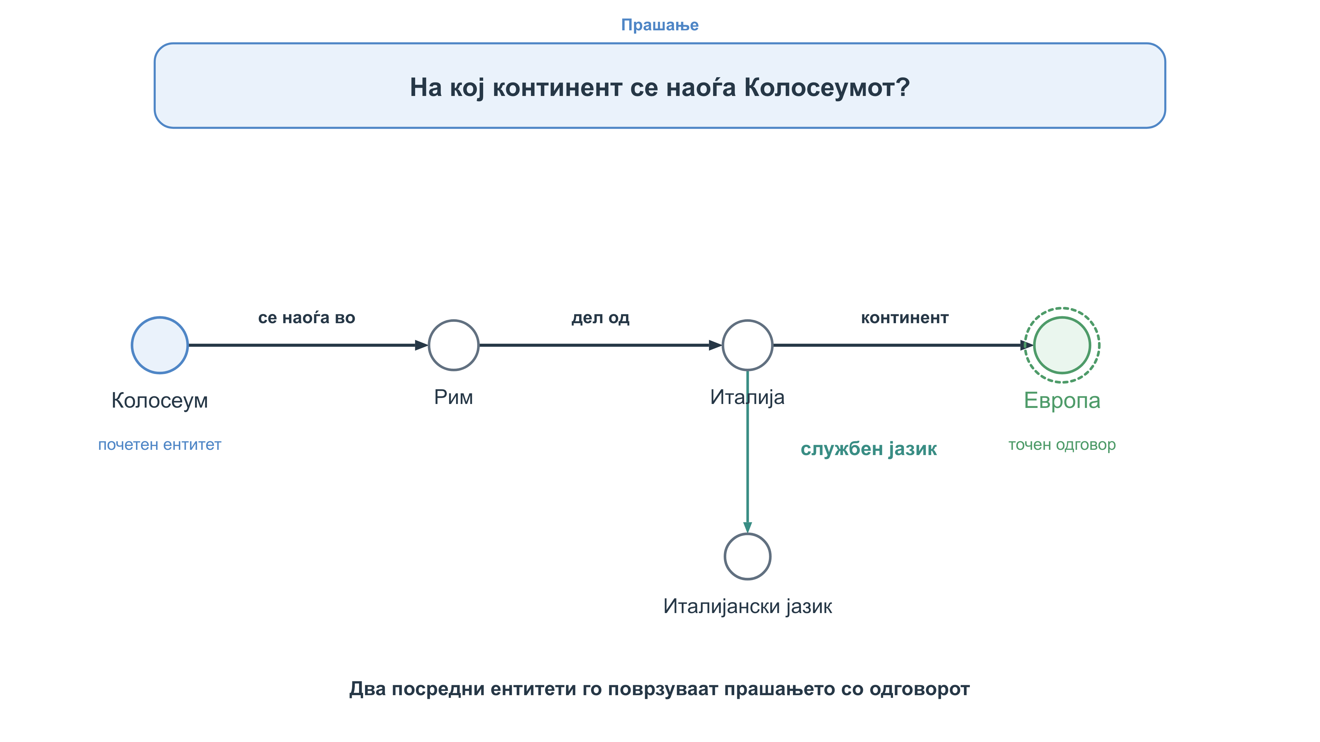
Од прашање до одговор
2

Slide 3
Сродни пристапи
GNN-RAG
G-Retriever
GNN-пребарување → најкратки патеки → LLM
Кодер на графови → PCST → LLM
GNN ги рангира ентитетите-кандидати.
Кодерот на графови ги оценува јазлите.
Најкратките патеки го формираат доказниот контекст.
PCST избира компактен доказен подграф.
Истражувачка празнина
Недостига контролирана споредба на различни GNN-архитектури, стратегии за доказен подграф и јазични модели во една заедничка рамка.
Mavromatis and Karypis, 2025 · He et al., 2024
3

Slide 4
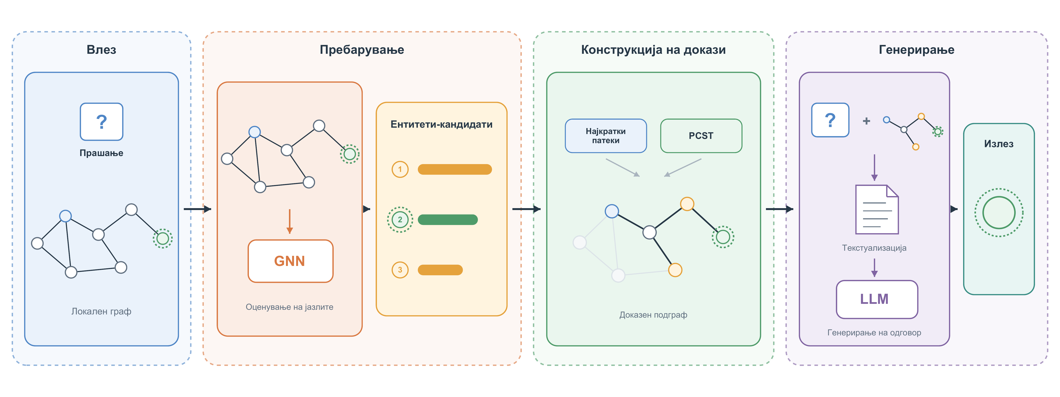
Архитектура на системот
Резултатите од секоја фаза се следат одделно за да се утврди каде се губи потребната информација.
4

Slide 5
Истражувачки прашања
1
2
3
Архитектура за пребарување
Доказен подграф
Јазичен модел
Како изборот на GNN-архитектура влијае врз рангирањето и опфатеноста на точните одговори?
Како конструкцијата на доказниот подграф влијае врз компактноста и зачувувањето на релевантните информации?
Како изборот на LLM влијае врз конечната точност и искористувањето на достапниот доказен контекст?
5

Slide 6
Податочно множество и експериментална поставеност
WebQuestionsSP
Заедничка конфигурација
Прашања на природен јазик поврзани со Freebase
Извршувања
Праг
Кандидати
3, независни
0.7
10-15
Локален граф за секое прашање
Познати почетни ентитети и точни одговори
2.848 / 1.889
Поделба на податоците
примероци за тренирање · примероци за евалуација
Тренирање: 2.848
Валидација: 250 · Тест: 1639
WebQSP: Yih et al., 2016
6

Slide 7
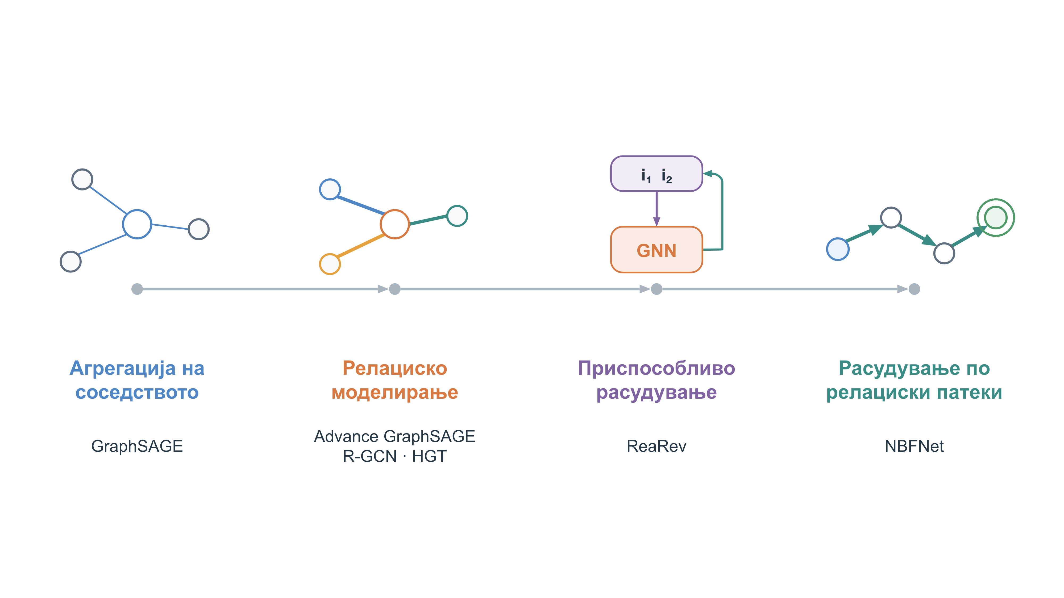
Архитектури за пребарување
7

Slide 8
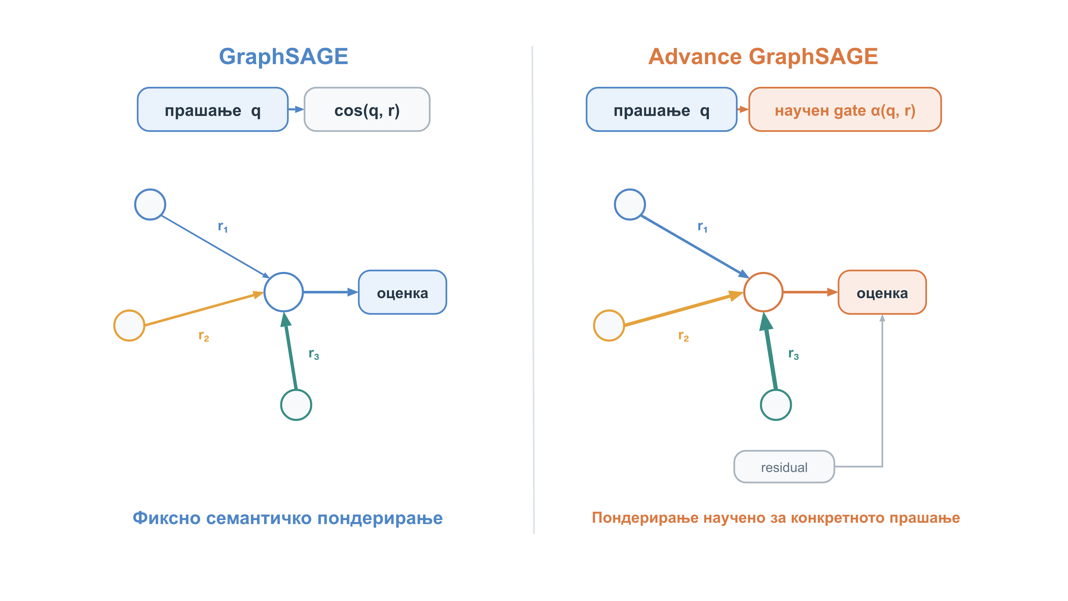
GraphSAGE и Advance GraphSAGE
Клучна разлика
$$α(q,r)=cos(q,r)$$
$$α(q,r)=\text{sigmoid}(\text{MLP}[q̃∥r̃∥q̃⊙r̃])$$
Обратни рабови и резидуални врски
Нормализација и оценка условена од прашањето
Од фиксно семантичко пондерирање кон научен gate за конкретното прашање.
Hamilton et al., 2017
8

Slide 9
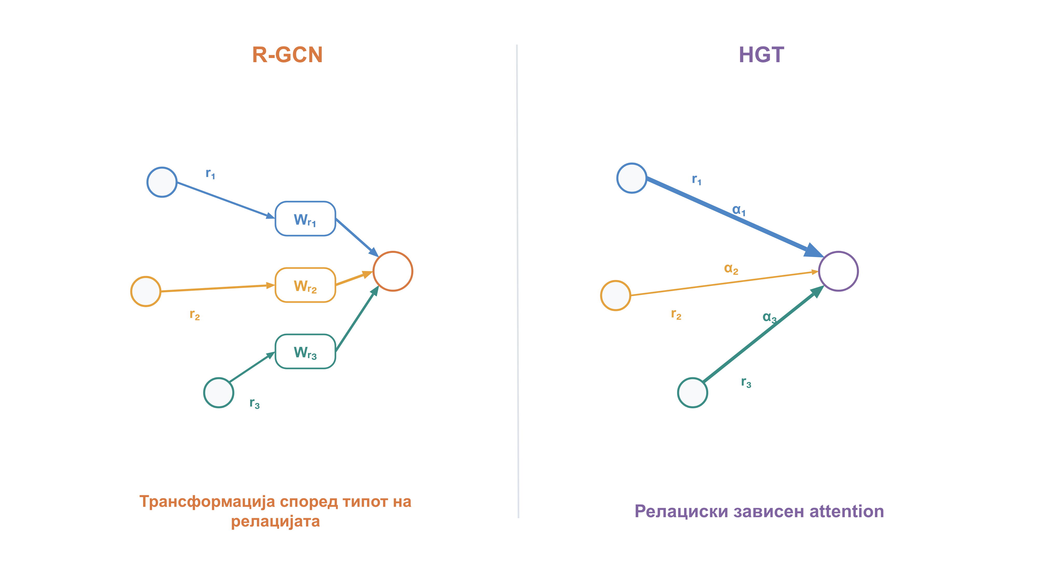
R-GCN и HGT
R-GCN
$$h_{v}^{(l+1)}=σ(W_{0}^{(l)}h_{v}^{(l)}+\sum_{r∈ℛ}{\sum_{u∈N_{v}^{r}}{\frac{1}{c_{v,r}}W_{r}^{(l)}h_{u}^{(l)})}}$$
Различна трансформација за секој тип релација
HGT
$$α_{uv}^{r,j}=\text{softmax}(e_{uv}^{r,j})$$
Релациски зависен attention за соседите
И двете архитектури ја задржуваат релациската структура, но ја моделираат на различен начин.
Schlichtkrull et al., 2018 · Hu et al., 2020
9

Slide 10
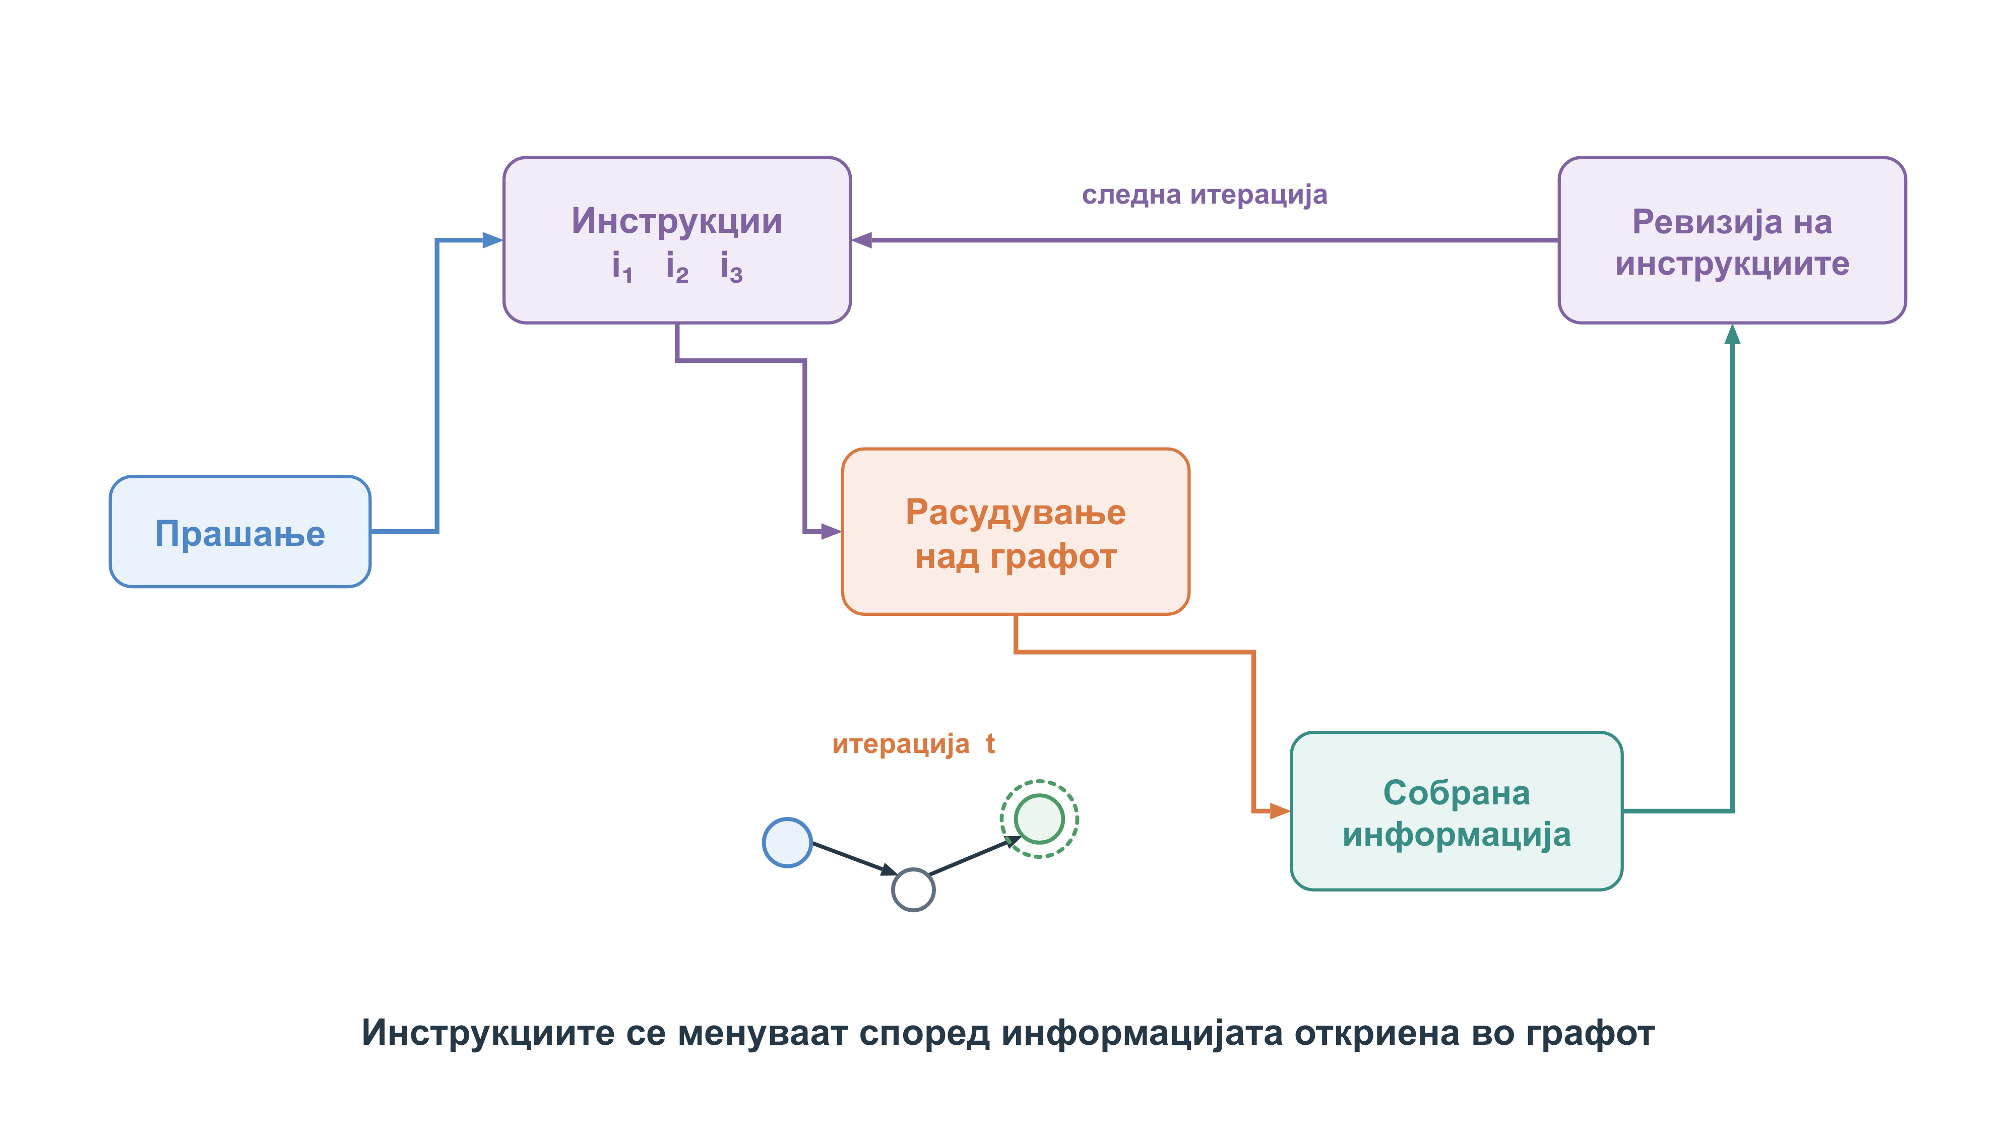
ReaRev
Приспособливо расудување
Од прашањето се извлекуваат повеќе инструкции
Инструкциите го насочуваат преносот на пораки.
Собраната информација ги ревидира инструкциите.
$$m_{u,r}^{(k,t)}=p_{u}^{(t)}\text{ReLU}(W_{r}^{(t)}r⊙i^{(k)})$$
ReaRev го менува толкувањето на прашањето според информацијата откриена во графот.
Mavromatis and Karypis, 2022
10

Slide 11
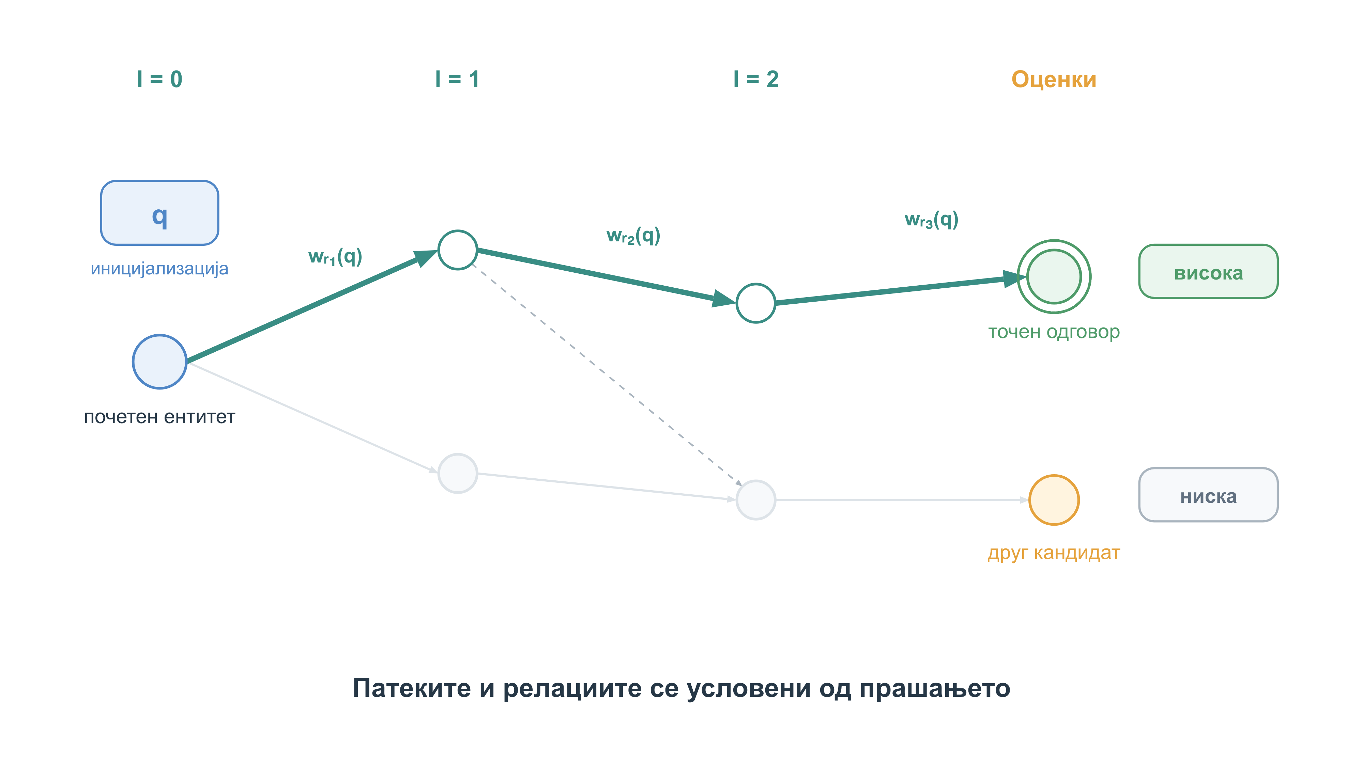
NBFNet
Научена Bellman–Ford постапка
$$h_{v}^{(0)}=q;(v∈S);;0;(v∉S)$$
$$m_{u,r,v}^{(l)}=h_{u}^{(l)}⊙w_{r}^{(l)}(q)$$
Патеките и релациите се условени од прашањето.
Поддржани се повеќе почетни ентитети.
Репрезентацијата на кандидатот опишува како тој се достигнува преку патеки релевантни за прашањето.
Zhu et al., 2021
11

Slide 12
Метрики за пребарување
Рангирање
Покриеност на точните одговори
$$\text{RetrievalGoldCoverage}=\frac{1}{|Q|}\sum_{q∈Q}{\frac{|G_{q}∩R_{q}|}{|G_{q}|}}$$
Hits@1 / Hits@10 — барем еден точен одговор во првите 1, односно 10 кандидати
nDCG@10 — позицијата и бројот на точни одговори во првите 10 кандидати
$$\text{RetrievalFullGoldCoverage}=\frac{1}{|Q|}\sum_{q∈Q}{\text{I}(G_{q}⊆R_{q})}$$
Пример
2 / 3
0
пронајдени точни одговори
целосна покриеност
Gq — точни одговори · Rq — пребарани кандидати
nDCG: Järvelin and Kekäläinen, 2002
12

Slide 13
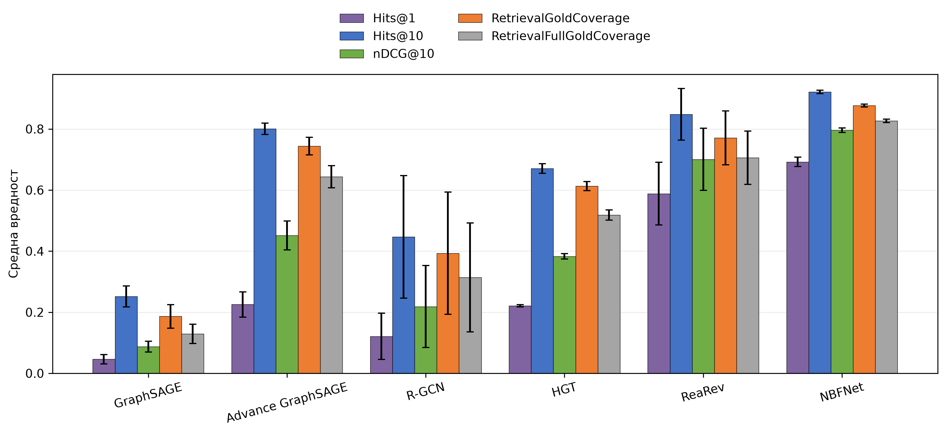
Резултати од пребарувањето
NBFNet
0,692
Hits@1
0,921
Hits@10
0,796
nDCG@10
средна вредност од 3 извршувања
Условувањето со прашањето и експлицитното моделирање на релациските патеки даваат најдобри резултати. Advance GraphSAGE е силен едноставен компромис.
13

Slide 14
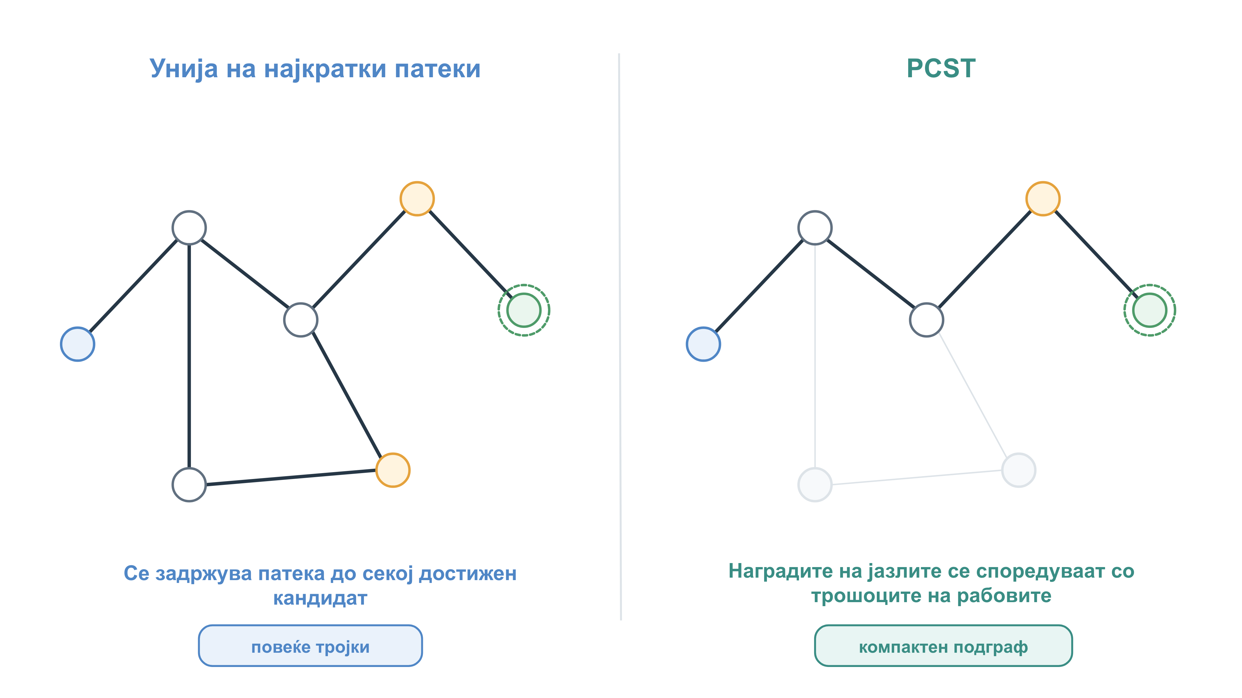
Конструкција на доказниот подграф
PCST: награда на јазлите наспроти трошок на рабовите
$$T^{*}=arg\max_{T}[\sum_{v∈V_{T}}{p(v)-\sum_{e∈E_{T}}{c(e)]}}$$
$$c_{\text{const}}(e)=λ$$
$$c_{\text{sem}}(e)=max(ε,λ[1-cos(q,r_{e})])$$
Најкратките патеки гарантираат поврзаност до секој кандидат; PCST може да отфрли кандидат кога поврзувањето е прескапо.
Goemans and Williamson, 1995
14

Slide 15
Метрики за доказниот контекст
Компактност
Зачувана информација
$$\text{ContextGoldCoverage}=\frac{1}{|Q|}\sum_{q∈Q}{\frac{|G_{q}∩C_{q}|}{|G_{q}|}}$$
AverageTriples
просечен број тројки
ContextCandidateCoverage
$$\text{ContextFullGoldCoverage}=\frac{1}{|Q|}\sum_{q∈Q}{\text{I}(G_{q}⊆C_{q})}$$
удел на задржани кандидати
CandidateReduction
процент отфрлени кандидати
Cq — ентитети присутни во тројките од доказниот контекст
Компактноста се оценува заедно со информацијата што останува достапна за јазичниот модел.
15

Slide 16
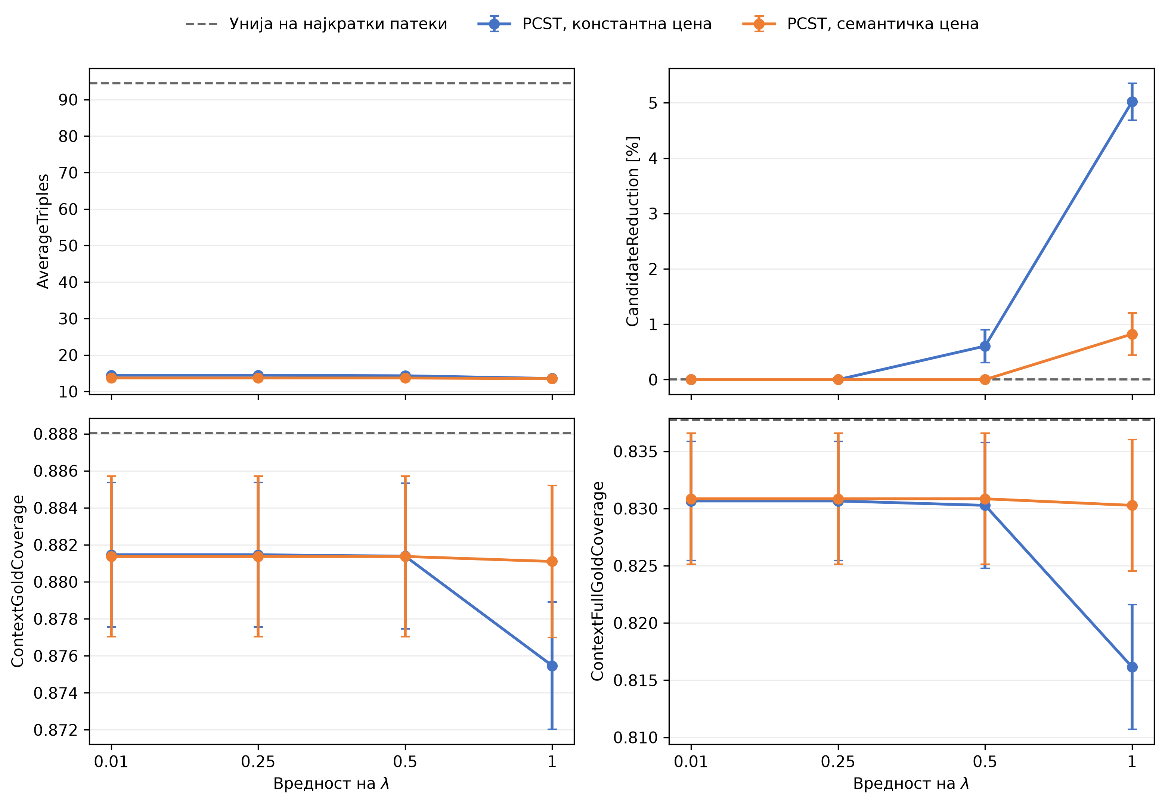
Компактност и зачувување на точните одговори
Просечен број тројки
94,47
13,50–14,45
најкратки патеки
PCST
≈ 85%
помал доказен контекст со PCST
Покриеноста се намалува минимално:
ContextGoldCoverage 0,888 → ≈ 0,881
ContextFullGoldCoverage 0,838 → ≈ 0,830
Стратегијата на трошок има поголемо влијание од промените на λ.
16

Slide 17
Метрики за конечниот одговор
Квалитет на одговорот
Искористување на контекстот
Hit — вратен е барем еден точен одговор
FullContextCompleteAnswer
Контекстот ги содржи сите точни одговори и моделот ги враќа сите.
ExactMatch — целосно совпаѓање на множествата
FullContextLLMOmission
Precision · Recall · F1 — квалитет на генерираното множество
Контекстот е целосен, но моделот испушта најмалку еден точен одговор.
$$\text{LLMOmissionGivenFullContext}=\frac{\#\{q:G_{q}⊆C_{q}∧G_{q}⊄P_{q}\}}{\#\{q:G_{q}⊆C_{q}\}}$$
Метриката го изолира пропустот на јазичниот модел од загубата во претходните фази.
17

Slide 18
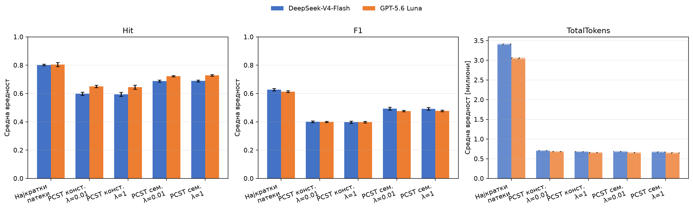
Квалитет и потрошувачка на токени
Унија на најкратки патеки
Семантички PCST, λ=1
0,802 / 0,804
0,627 / 0,613
3,42 / 3,07 M
0,689 / 0,728
0,492 / 0,477
0,69 / 0,66 M
Hit · DeepSeek / GPT
F1 · DeepSeek / GPT
токени · DeepSeek / GPT
Hit · DeepSeek / GPT
F1 · DeepSeek / GPT
токени · 78–80% помалку
18

Slide 19
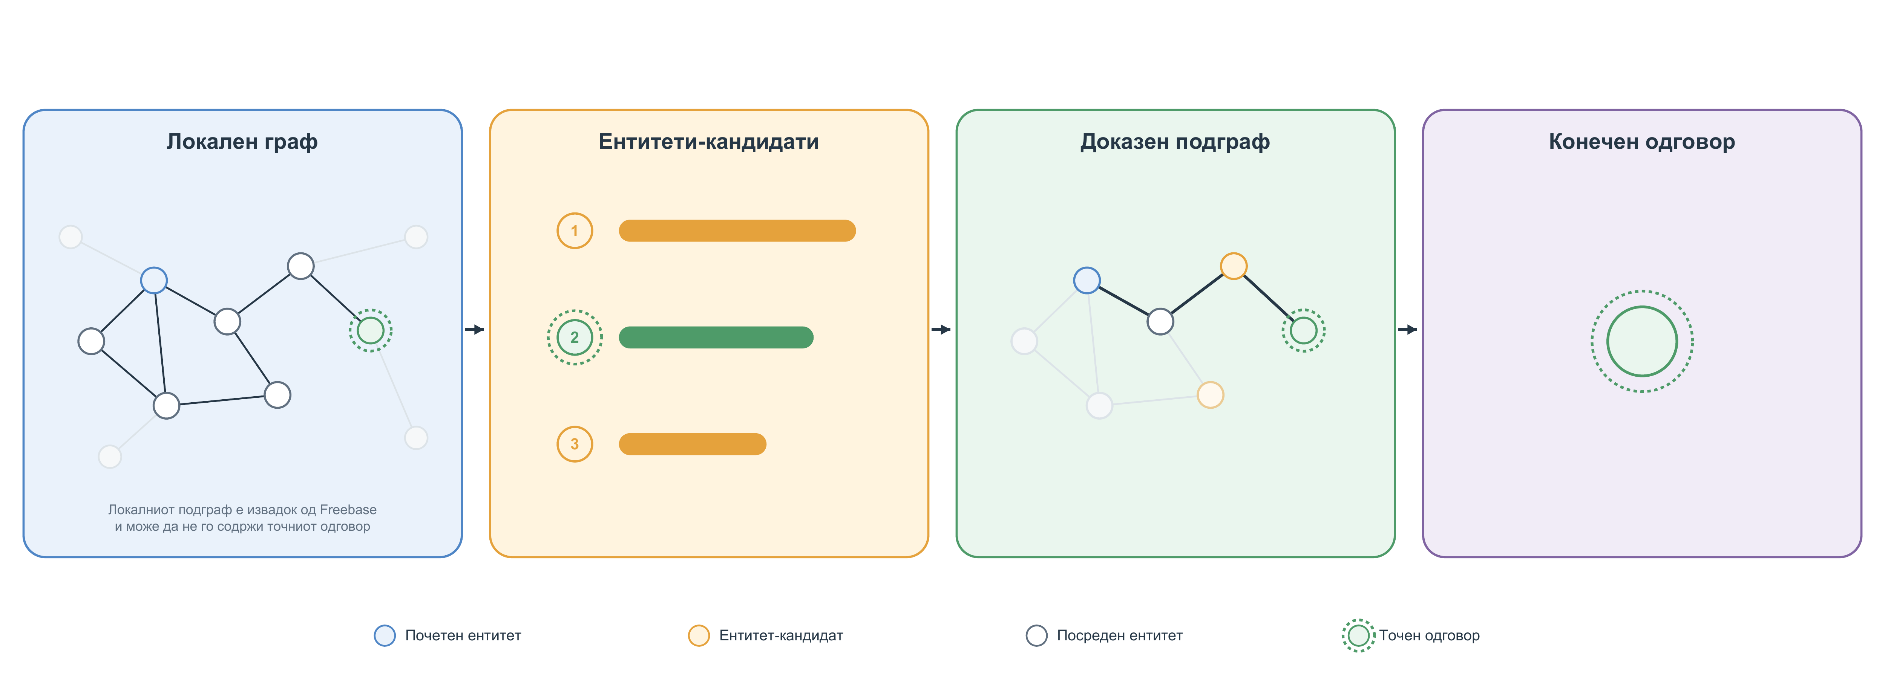
Каде се губи информацијата?
0,877
0,888 / 0,881
0,211 / 0,237
≈ 0,477 / 0,477
RetrievalGoldCoverage
NBFNet
ContextGoldCoverage
најкратки патеки · PCST
LLM omission · DeepSeek / GPT
најкратки патеки
LLM omission · DeepSeek / GPT
семантички PCST
Присуството на точниот ентитет не е доволно — потребни се јасни релациски тројки што го поврзуваат со прашањето.
19

Slide 20
Заклучоци
1
NBFNet е најуспешен и најстабилен пребарувач
Hits@10 = 0,921 ± 0,005 · nDCG@10 = 0,796 ± 0,007
2
Најкратките патеки го даваат највисокиот конечен квалитет
Семантичкиот PCST создава ≈85% помал контекст и е подобар кога компактноста е приоритет.
3
Изборот на LLM го менува балансот меѓу Hit и F1
Главното тесно грло е искористувањето на достапниот релациски контекст.
20

Slide 21
Идни подобрувања
Хибриден доказен подграф
Заедничка оптимизација
Поширока евалуација
Компактност на PCST со гарантирано зачувување на целосни и разбирливи патеки до најважните кандидати.
Пребарувачот и конструкцијата на подграфот заеднички да учат кои патеки се најкорисни за јазичниот модел.
Дополнителни податочни множества, подолги патеки на расудување, повеќе извршувања и други јазични модели.
Целта е доказниот контекст истовремено да биде компактен и доволно јасен за јазичниот модел.
21

Slide 22
Ви благодарам
Прашања?
github.com/Itonkdong/graphragx

